Slide 1
Komponen Dasar Pembuatan Pemandangan 3-Dimensi
Annas Nuril Iman 05111740000042
Celia Chintara Yuwine 05111740000058
Bryan Khufa Rahmada 05111740000071
Bima Satria Ramadhan 05111740000081
Ayu Mutiara Sari 05111740000149

Slide 2
Tools
Three.js merupakan library dari JavaScript, sehingga tools yang dibutuhkan untuk membuat Three.js WebGL Application adalah text editor dan browser yang men-support untuk me-render hasil.
Sublime Text Editor
Visual Studio Code
Notepad++
Google Chrome
Firefox

Slide 3
Chapter-1
Creating your first 3d scene with Three.js

Slide 4
Creating the HTML Skeleton
Membuat kerangka umum dari HTML
Menambahkan dat,GUI
Memberi fitur tambahan pada user interface agar dapat mengatur sendiri skala, posisi, atau animasi dari object-object yang ada di scene
Menambahkan function resize otomatis
Mengubah sudut pandang camera ketika window browser diresize.
Notes:
(dat.GUI dijelasinnya setelah live coding slide animation)
(dijelasinnya setelah dat.GUI)

Slide 5
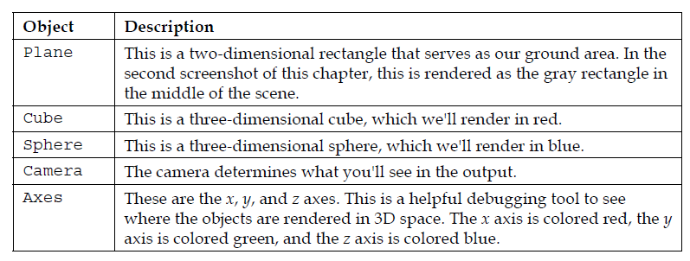
Rendering and Viewing a 3D object
Berikut adalah beberapa object yang akan kita gunakan dalam section ini
Notes:
(sc chapter 01, 02.html

Slide 6
Langkah-langkah :
Menambahkan axes helper sebagai bantuan untuk menggambarkan sumbu x,y,z pada scene
Membuat plane
Membuat cube dan sphere, note : tambahkan wireframe : true
Fungsi wireframe adalah untuk menampilkan object dalam bentuk susunan rangka / seperti benang
Menentukan posisi camera
Menambahkan output render ke dalam div HTML
Notes:
Sambil live coding

Slide 7
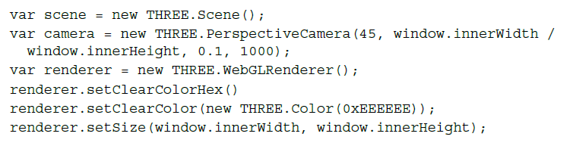
Scene merupakan sebuah kontainer untuk menampung semua obyek yang akan dirender dan lights yang akan digunakan.
Camera menentukan apa yang akan kita lihat ketika me-render sebuah scene.
Renderer bertanggung jawab memperhitungkan bagaimana suatu scene akan terlihat di browser berdasarkan sudut pandang camera.
Notes:
Note : ini adalah hal utama yg perlu diperhatikan sebelum melakukan rendering

Slide 8
Adding materials, lights, and shadows
Hubungan antara material dan light yaitu material yang berbeda akan memberikan respon yang berbeda juga terhadap light
Ubah material dari plane, cube, dan sphere
Option : MeshLambertMaterial (matte effect)
MeshPhongMaterial (glossy effect)
Tambahkan light source
Tambahkan shadow
Menambahkan .shadowMapEnabled = true untuk mengaktifkan function shadow dalam three.js
Menentukan object yang menyebabkan adanya shadow (castShadow) dan object yang menerima shadow (receiveShadow)
Notes:
(sc chapter 01 03.html)

Slide 9
Animation
Untuk memberi animation, kita menggunakan function requestAnimationFrame.
Menambahkan animasi untuk Cube
Menentukan jenis animasi yang ingin diterapkan (misalnya menggunakan property rotation)
Memberi bobot untuk masing-masing sumbu x,y,z
Menambahkan animasi untuk Sphere
Menentukan jenis animasi yang ingin diterapkan. (misalnya bouncing maka penggunakan property position)
Menentukan speed dari pergerakan animasinya
Memberi bobot untuk masing-masing sumbu x,y,z
Notes:
(sc chapter 01 04.html)
Sambil live coding

Slide 10
Chapter -2
Basic Components That Make Up a Three.js Scene

Slide 11
Creating a scene
Functions yang dimiliki oleh scene :
THREE.Scene.Add : untuk menambahkan object ke dalam scene
THREE.Scene.Remove : untuk menghapus object yang ada di dalam scene
THREE.Scene.children : untuk mendapatkan list dari semua children yang ada pada scene
THREE.Scene.getObjectByName : untuk mendapatkan object yang spesifik berdasarkan nama dari scene
THREE.Scene.Traverse : digunakan untuk menerapkan suatu function ke semua children dari suatu object
Note : object dalam sebuah scene, dapat memiliki children berupa object pula.
Notes:
( nanti menjelaskan function yang ada di control pada contoh chapter 02 file 01.html : add, remove, output object)
Nanti dijelasin fungsi add nya itu nambah kubus dengan ukuran dan warna yg random
Trs yg remove itu ngehapus kubus dari urutan terakhir ditambahkan

Slide 12
Adding fog to the scene
Untuk menerapkan efek fog(kabut) terdapat 2 cara :
scene.fog=new THREE.Fog( 0xffffff, 0.015, 100 );
0xffffff menunjukkan warna putih
0.015 menunjukkan nilai untuk properti near
100 menunjukkan nilai untuk properti far
Dengan cara ini, perbesaran fog terjadi secara linear
scene.fog=new THREE.FogExp2( 0xffffff, 0.01 );
0.01 menunjukkan density
Cara ini tidak memiliki properti far dan near, dan perbesarannya terjadi secara exponensial
Notes:
(sc chapter 02 02.html)
(tinggal nambahin script scene.fog di bawah variable scene)l

Slide 13
Using the overrideMaterial Property
overrideMaterial akan memaksakan semua object dalam scene untuk menerapkan material yang sama.
Penggunaan overreideMaterial akan mengabaikan material yang telah di-set untuk masing-masing objectnya
Cara menggunakannya dengan menambahkan script di bawah ini :
scene.overrideMaterial = new THREE.MeshLambertMaterial({color: 0xffffff});
Notes:
(sc chapter 02 03.html)

Slide 14
Geometry and meshes
Geometry adalah bentuk ruang / bentuk 3D dari suatu object.
Mesh adalah jala / kerangka dari suatu bentuk ruang / bentuk 3D dari suatu object.
Script untuk membuat bangun 3D menggunakan geometry dan meshes:
var sphereGeometry = new THREE.SphereGeometry(4,20,20);
Mendefinisikan bentuk object dan geometrinya.
var sphereMaterial = new THREE.MeshBasicMaterial({color: 0x7777ff);
Mendefinisikan tampilan dan material dari object tsb.
var sphere = new THREE.Mesh(sphereGeometry,sphereMaterial);
Mengkombinasikan geometri dan materialnya menjadi sebuah mesh dan menambahkannya ke scene..
Notes:
Mesh dan geometri hrs berpasangan.
Geometri gabisa ada tanpa mesh
Mesh bisa ada tanpa material
Mesh gabisa ada tanpa geometri

Slide 15
The Properties and Functions of a geometry
Geometry dalam three.js terdiri dari kumpulan titik (points) dalam ruang 3D yang disebut vertices, dan sisi-sisi yang terhubung dari titik-titik tersebut
- Cube (kubus) memiliki 8 titik sudut.
Didefinisikan sebagai koordinat x,y,z
Titik-titik ini disebut vertices, dan satu titik disebut vertex
- Cube memiliki 6 sisi, dengan sebuah vertex pada setiap titik sudutnya.
Dalam three.js, setiap permukaan terdiri dari 3 vertices yang membentuk triangle. Dan setiap sisi cube terdiri dari minimal 2 triangles.

Slide 16
Di dalam Three.js sudah terdapat standard geometri, jadi tidak perlu mendeklarasikan vertices dan sisinya. Sebagai contoh untuk membentuk cube, hanya perlu mendeklarasikan lebar, tinggi, dan kedalaman.
Tetapi juga dapat mendeklarasikan secara manual dengan mendeklarasikan vertices dan faces:
var geom = new THREE.Geometry();
geom.vertices = vertices;
geom.faces = faces;
geom.computeFaceNormals();
var vertices = [
new THREE.Vector3(1,3,1),
new THREE.Vector3(1,3,-1),
new THREE.Vector3(1,-1,1),
new THREE.Vector3(1,-1,-1),
new THREE.Vector3(-1,3,-1),
new THREE.Vector3(-1,3,1),
new THREE.Vector3(-1,-1,-1),
new THREE.Vector3(-1,-1,1)
];
var faces = [
new THREE.Face3(0,2,1),
new THREE.Face3(2,3,1),
new THREE.Face3(4,6,5),
new THREE.Face3(6,7,5),
new THREE.Face3(4,5,1),
new THREE.Face3(5,0,1),
new THREE.Face3(7,6,2),
new THREE.Face3(6,3,2),
new THREE.Face3(5,7,0),
new THREE.Face3(7,2,0),
new THREE.Face3(1,3,4),
new THREE.Face3(3,6,4),
];
Notes:
3 angka pada vector3 adalah titik koordinat x,y,z
3 angka pada face adalah urutan vertex (0,1,2,3 4,5,6,7)

Slide 17
The Properties and Functions of a geometry (cont.)
Membuat function controller untuk mengubah posisi dari vertices.
<05-custom-geometry>
Contoh tersebut menggunakan bangun cube. Agar cube dapat di-render berdasarkan posisi vertices(yang berubah-ubah) maka perlu ditambahkan script:
mesh.children.forEach(function(e) {
e.geometry.vertices=vertices;
e.geometry.verticesNeedUpdate=true;
e.geometry.computeFaceNormals();
});

Slide 18
The Properties and Functions of geometry (cont.) – menggunakan clone function
Sebelumnya, kita telah membuat bangun geometri dengan mendeklarasikan bentuk dari objek dan dikombinasikan dengan materialnya. Dengan function clone kita dapat membuat bangun geometri yang sama namun menggunakan mesh dengan material yang berbeda.
Function clone dapat digunakan berkali-kali, dengan menghapus object clone sebelumnya dan menggambar object clone yang baru berdasarkan current vertices dari main objectnya.

Slide 19
Function and Attributes for meshes
Berikut beberapa function/property yang digunakan untuk menampilkan mesh pada scene:
Function/Property | Description
Position | This determines the position of this object relative to the position of its parent. Most often, the parent of an object is a THREE.Scene object or a THREE.Object3D object.
Rotation | With this property, you can set the rotation of an object around any of its axes. Three.js also provides specific functions for rotations around an axis: rotateX(), rotateY(), and rotateZ()
Scale | This property allows you to scale the object around its x, y, and z axes.
translateX(amount) | This property moves the object the specified amount over the x axis.

Slide 20
translateY(amount) | This property moves the object the specified amount over the y axis.
translatez(amount) | This property moves the object the specified amount over the z axis. For the translate functions, you could also use the translateOnAxis(axis, distance) function, which allows you to translate the mesh a distance along a specific axis.
Visible | If you set this property to false, THREE.Mesh won't be rendered by Three.js

Slide 21
Different cameras for different uses
Perspective Camera
Menampilkan tampilan yang natural
Menerapkan konsep, semakin jauh posisi suatu object maka akan semakin kecil object tersebut saat dirender.
Orthographic Camera
Semua object dirender dalam ukuran yang sama, tidak memperdulikan jarak antara object dan camera.

Slide 22
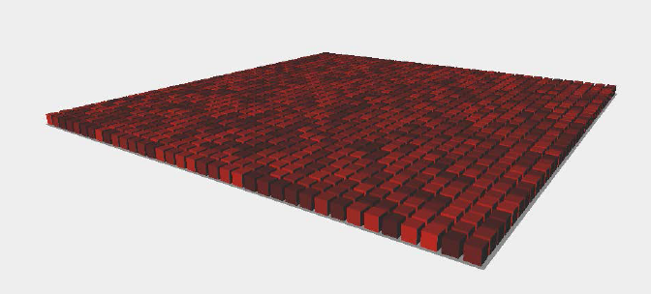
Contoh camera Perspective

Slide 23
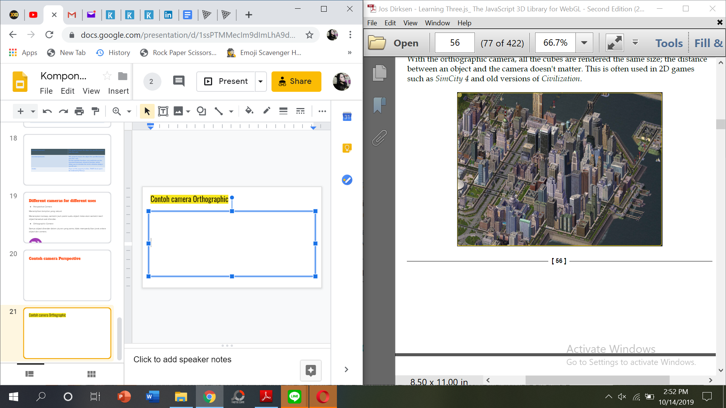
Contoh camera Orthographic
Notes:
Live coding dulu yg switch camera baru masuk slide 22

Slide 24
Perspective Camera
Argumen | Deskripsi
Fov (field of view) | Bagian dari scene yang dapat terlihat dari posisi kamera. Manusia memiliki 180 derajat fov.Sedangkan burung memiliki 360 derajat fov Good default : 50
Aspect | Rasio ukuran horizontal dan vertikal hasil output akan dirender. Good default : window.innerWidth / window.innerHeight
Near | Mendeskripsikan seberapa dekat dengan camera three.js harus merender scene. Good default : 0.1
Far | Mendeskripsikan seberapa jauh jarak pandang camera. Jika terlalu low, ada beberapa bagian scene yang tidak ter-render. Jika terlalu high, akan mempengaruhi performance saat rendering. Good default : 1000
Zoom | Untuk melakukan zoom in dan zoom out. Jika memasukkan nilai negatif, maka scene akan dirender secara terbalik Good default : 1

Slide 25
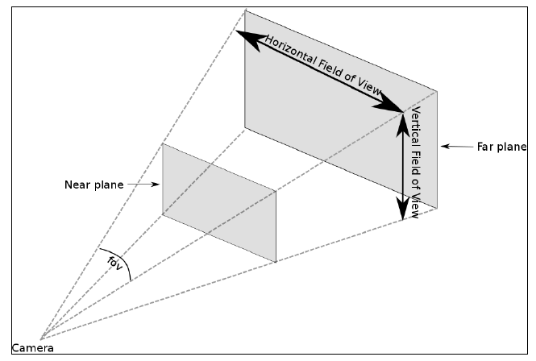

Slide 26
Orthographic Camera
Orthographic tidak menggunakan aspect, rasio, maupun FOV karena semua object akan dirender dalam ukuran yang sama
Argumen | Deskripsi
Left | Camera frustum left plane. Sebagai batas kiri dari apa yang akan dirender.
Right | Camera frustum right plane Sebagai batas kanan dari apa yang akan dirender.
Top | Batas atas dari apa yang akan dirender.
Bottom | Batas bawah dari apa yang akan dirender.

Slide 27
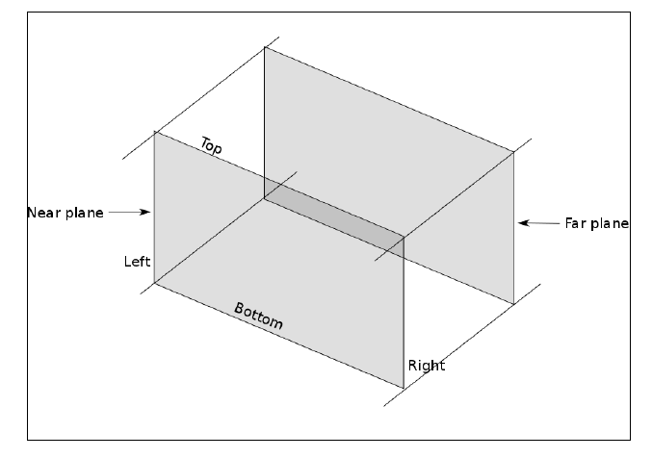

Slide 28
Looking at Specific Points
Secara default, pandangan camera mengarah ke posisi (0, 0, 0).
Kita juga dapat mengubah pandangan camera dengan script :
camera.lookAt(new THREE.Vector3(x,y,z));
Kita juga dapat mengarahkan pandangan camera ke suatu object yang bergerak.

Slide 29
THANKS
Does anyone have any questions?

